Slide 1
BÀI 4 THỰC HÀNH VỚI CÁC THIẾT BỊ SỐ

Slide 2
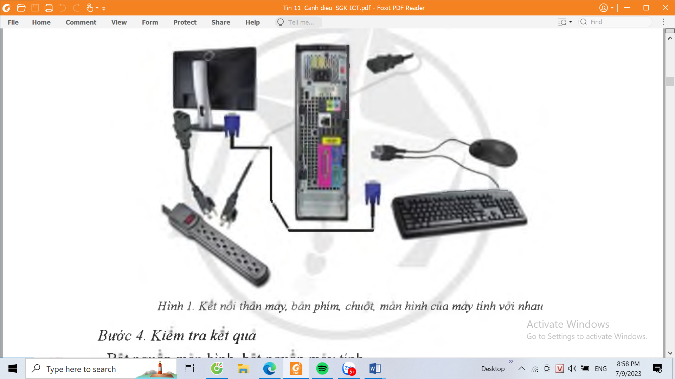
KHỞI ĐỘNG
Chỉ ra các bộ phận của máy tính và một số cổng thông dụng thông qua những hình ảnh sau?

Slide 3
Nhiệm vụ 1. Lắp ráp các bộ phận của máy tính
HÌNH THÀNH KIẾN THỨC
Học sinh quan sát các bộ phận của máy tính để lắp ráp:

Slide 5
Hướng dẫn thực hiện: Bước 1. Chuẩn bị - Chuẩn bị các bộ phận của máy tính như thân máy, màn hình, bàn phím, chuột. - Xác định cổng kết nối trên máy tính Bước 2. Sắp đặt vị trí các thiết bị Bước 3. Kết nối các bộ phận với nhau Bước 4. Kiểm tra kết quả

Slide 6
Nhiệm vụ 2. Kết nối máy tính với các thiết bị số thông dụng
a) Hướng dẫn kết nối máy tính với máy in: + Bật nguồn máy tính, máy in + Kết nối máy in với máy tính bằng USB. + Trên máy tính chọn Control Panel → add a printer

Slide 7
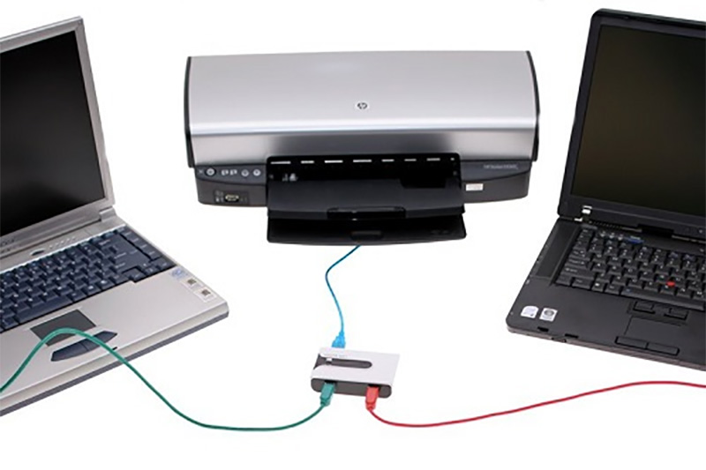

Slide 9
b) Hướng dẫn kết nối máy tính dùng Window 10 với điện thoại qua Bluetooth. + Bật Bluetooth trên điện thoại, trên máy tính.

Slide 10
LUYỆN TẬP
Trò chơi: Plickers – Ai đúng nhiều nhất
Thể lệ
Quan sát câu hỏi trên máy chiếu.
Sử dụng thẻ Plickers để trả lời.
Giơ thẳng đứng cạnh có đáp án em chọn trên thẻ Plickers để trả lời khi có hiệu lệnh.
Điểm tính cho cá nhân lưu trên web Plickers.

Slide 11
VẬN DỤNG
Lựa chọn ảnh nền, chỉnh độ sáng, độ phân giải cho màn hình?
Chỉnh sửa thời gian cho đồng hồ?

